Slide 1
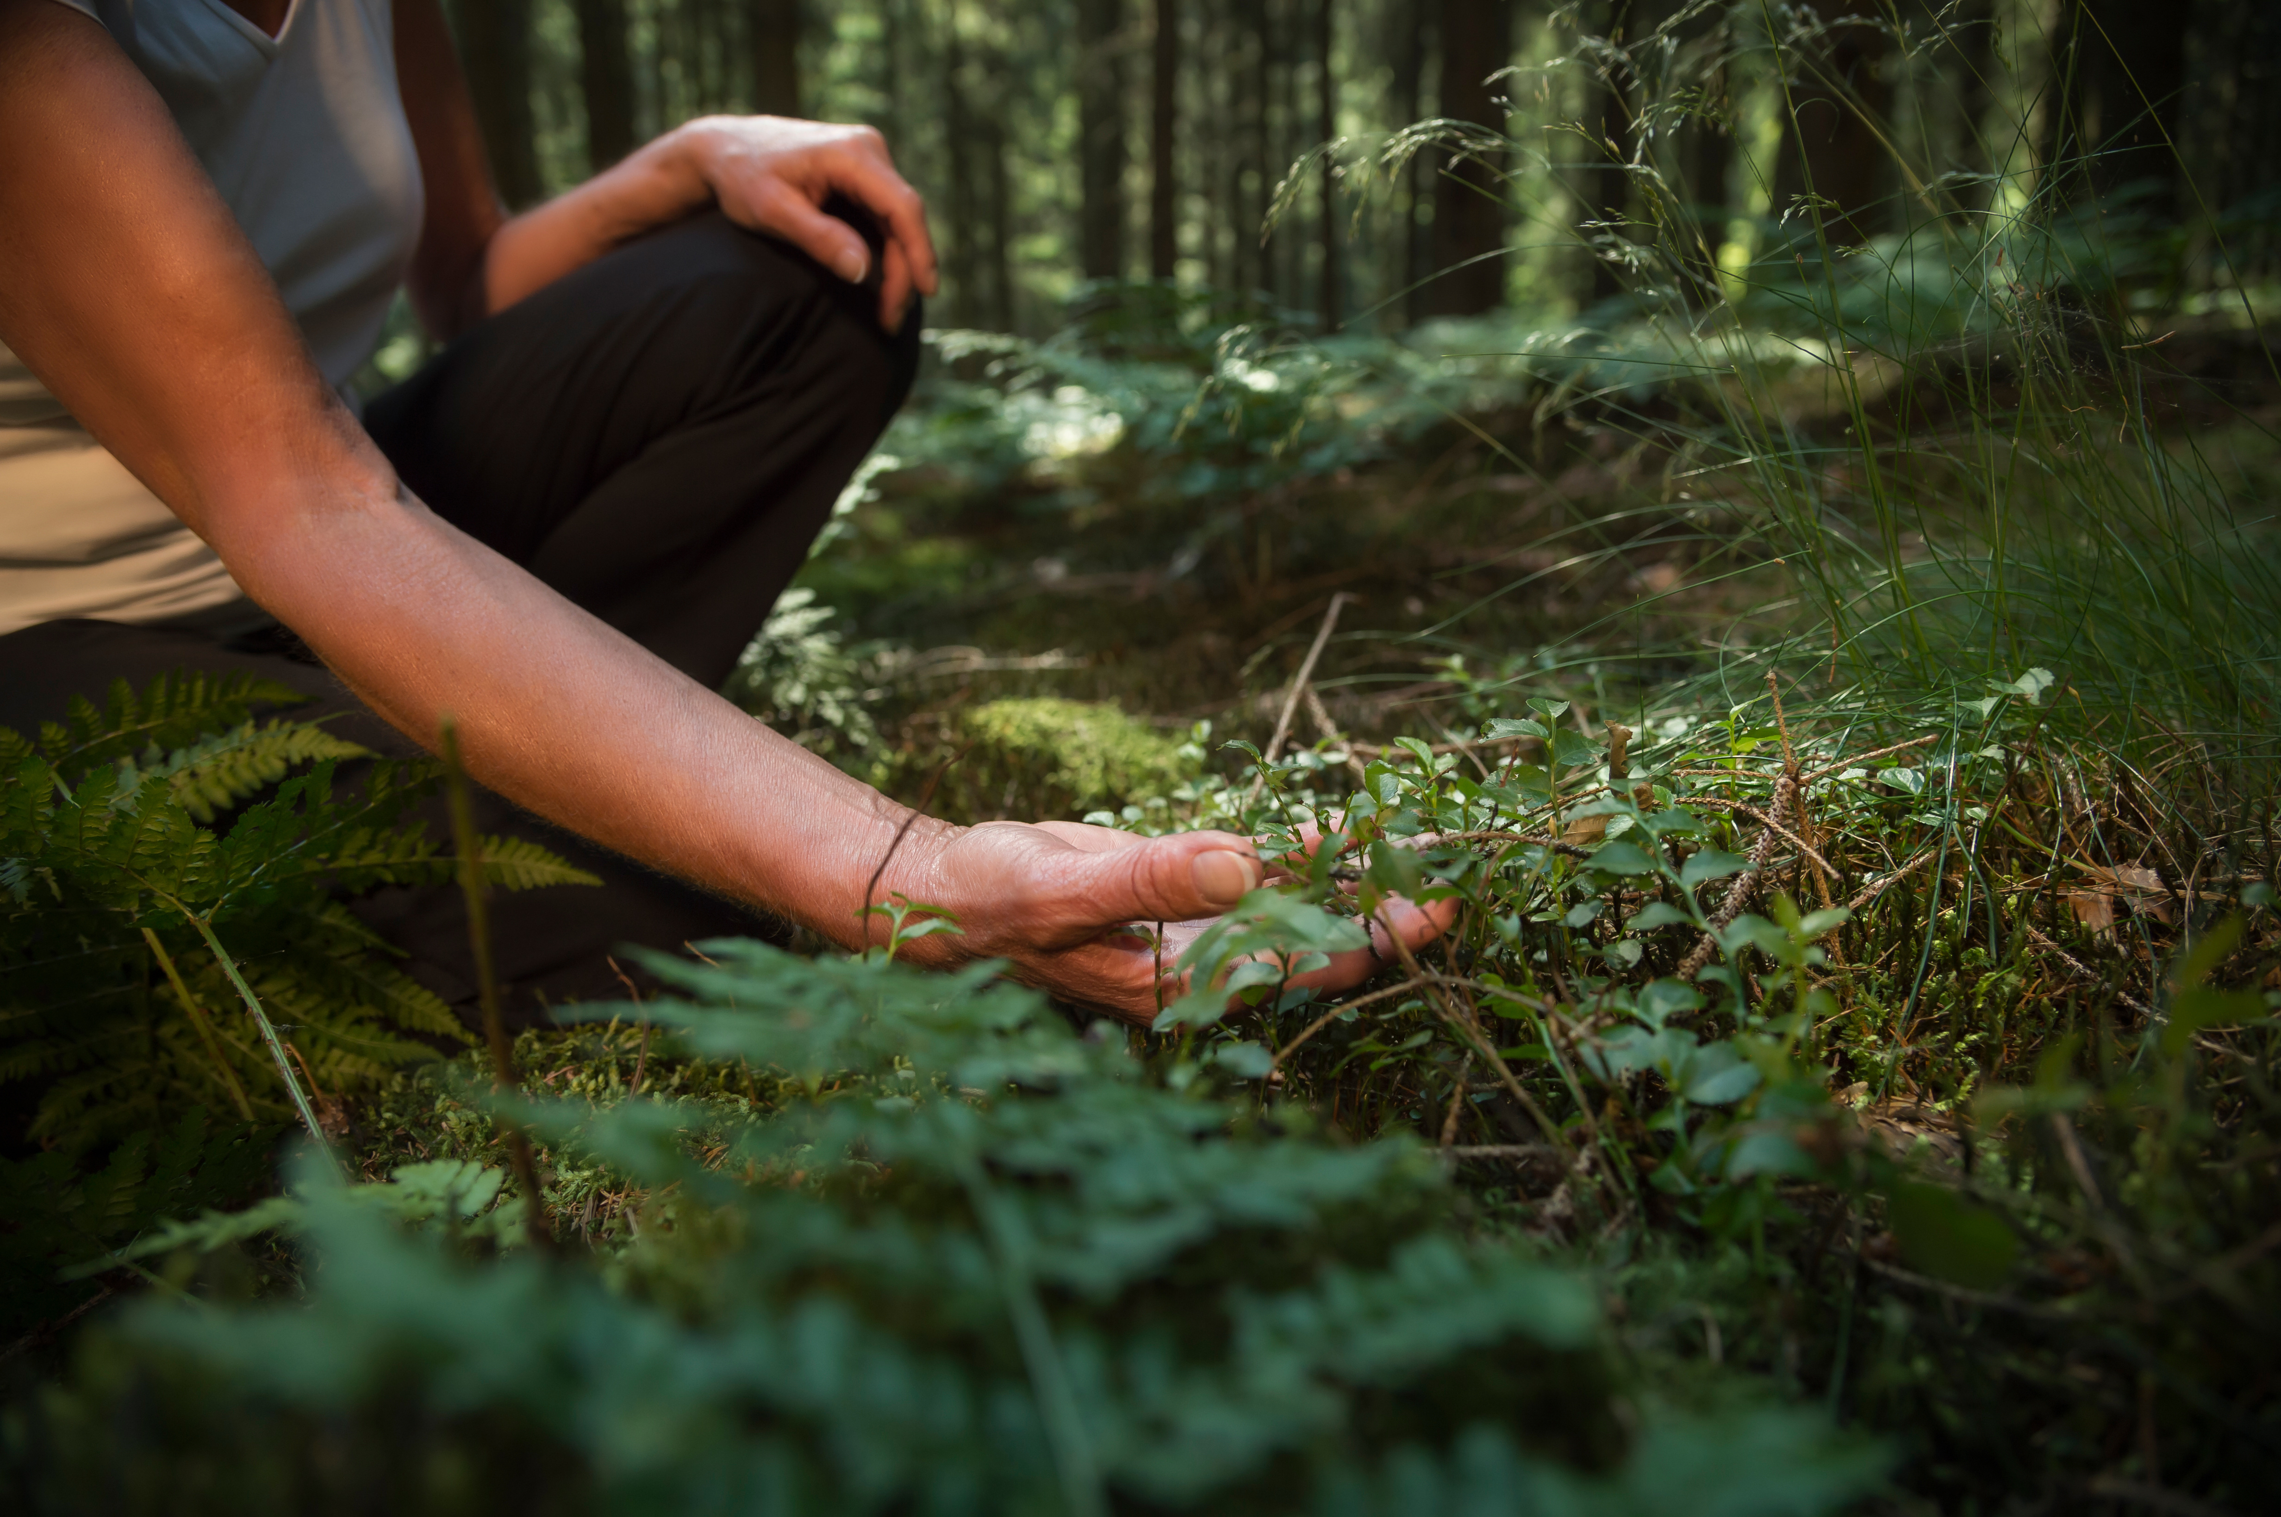


Shinrin-Yoku
Conéctate con la naturaleza

Slide 2
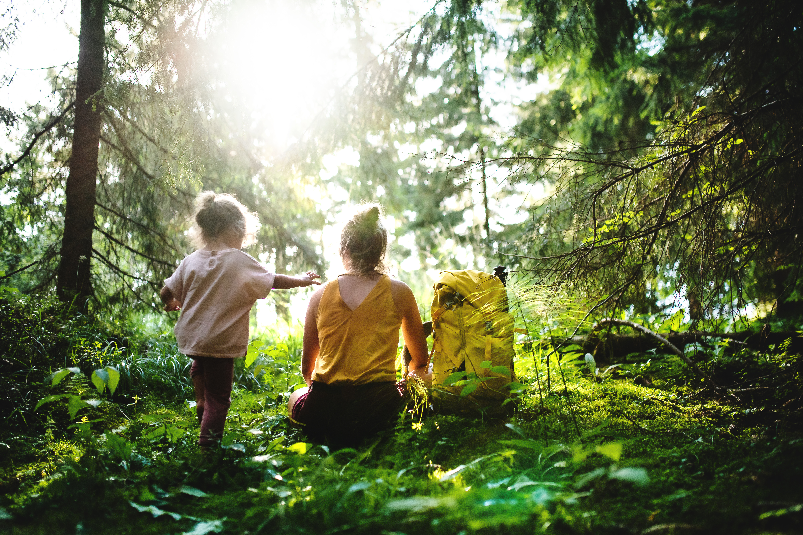
Las montañas no se estiman por ser altas, sino por tener árboles.
—Japanese proverb
Notes:
Notas del presentador: Esta cita se puede leer en voz alta o simplemente dejarse en la pantalla mientras la gente llega a la clase.

Slide 3








CUIDADO MÉDICO PROACTIVO
CUIDADO DE LA SALUD
AUTOCUIDADO INFORMADO
Pirámide de Bienestar
REDUCCIÓN DE LA TOXICIDAD
DESCANSO Y CONTROL DEL ESTRÉS
ESTILO DE VIDA
MOVIMIENTO Y METABOLISMO
NUTRICIÓN Y DIGESTIÓN
Notes:
Algunos de ustedes pueden reconocer esta imagen. Para aquellos que son nuevos, esta es la Pirámide del Bienestar de dōTERRA®. Fue creado teniendo en cuenta los principios básicos de salud que se complementan entre sí. Piensa en tu salud como bloques apilados: si quitas los cimientos, todo se derrumba. La nutrición, la digestión, el movimiento y el metabolismo afectan todos los demás aspectos de tu salud y bienestar. Estos principios de bienestar son los mismos factores de estilo de vida que afectan la salud en general.
Nutrición: Todos los sistemas de tu cuerpo requieren una nutrición adecuada para funcionar, por lo que es importante llevar una dieta rica en proteínas, vitaminas y minerales.
Digestión (Salud intestinal): Tu salud intestinal afecta la absorción de nutrientes, así como tu sistema inmunológico y bienestar mental.
Movimiento: El ejercicio apoya a tu cuerpo de muchas maneras, incluido un sistema inmunológico saludable.
Metabolismo: Tu metabolismo es la forma en que tu cuerpo regula y administra la energía.
Sueño: El sueño adecuado afecta tu salud de muchas maneras, incluido el bienestar hormonal y metabólico.
Estrés: El manejo del estrés es clave para la salud y la calidad de vida a corto y largo plazo.
Exposición: Los estudios han demostrado previamente que la exposición ambiental a los contaminantes puede afectar a casi todos los sistemas corporales.

Slide 4

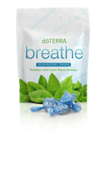



















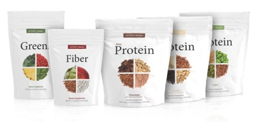
HEALTHCARE
LIFESTYLE
Pirámide de Bienestar
CUIDADO MÉDICO PROACTIVO
AUTOCUIDADO INFORMADO
REDUCCIÓN DE LA TOXICIDAD
DESCANSO Y CONTROL DEL ESTRÉS
MOVIMIENTO Y METABOLISMO
NUTRICIÓN Y DIGESTIÓN
Notes:
dōTERRA tiene que ver con formas proactivas y naturales de abordar las preocupaciones de raíz. Las soluciones temporales o superficiales no son suficientes.
Las elecciones de estilo de vida que hace cada día son la base de tu bienestar. Tu cuerpo es generalmente un reflejo de tu estilo de vida. dōTERRA ha creado un camino de bienestar fácil de seguir con productos para apoyarte en cualquier punto de tu viaje, y hoy estoy aquí para guiarte en tu camino.
Hoy nos vamos a centrar en el nivel "Descansar y controlar el estrés" de la Pirámide del Bienestar, que se logra a través del poder de la aromaterapia y la conexión con la naturaleza.

Slide 5
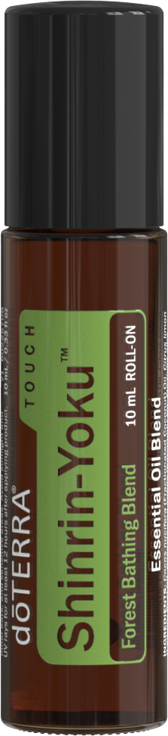
En esta clase, tu….
Obtendrás una comprensión de baños en el bosque.
Conocerás los beneficios para la salud de los baños en el bosque y cómo disfrutar de una experiencia similar, sin necesidad de un bosque.
Descubrirás los tres sencillos pasos de shinrin-yoku.
Notes:
Estoy muy feliz de que cada uno de ustedes se haya unido a mí para esta clase especial. Durante esta clase, tu:
Obtendrás suficiente comprensión de lo que es un baño de bosque para que puedas explicárselo a otra persona.
Conocerás los beneficios de los baños de bosque y discute cómo puedes disfrutar de una experiencia similar incluso cuando no puedes ir al bosque.
Descubre los tres sencillos pasos para lograr shinrin-yoku.

Slide 6

¿Qué es Shinrin-Yoku?
Notes:
En pocas palabras, shinrin-yoku es la práctica de caminar por el bosque sin un destino específico en mente. Mientras te bañas en el bosque, es importante mantener una sensación de asombro por el medio ambiente. ¿Recuerdas cómo era ser joven y en un entorno nuevo? los árboles eran emocionantes por lo altos que eran. Era emocionante ver el agua en movimiento mientras ponías una ramita y la veías fluir río abajo. Los insectos que se arrastraban por las ramas y las hojas eran un espectáculo fascinante.
¿Por qué estar en un bosque es tan relajante? ¿Cómo cambia tu mentalidad? ¿Hay alguna manera de medir científicamente el efecto de un bosque en la fisiología humana?
En la década de 1980, la Agencia Forestal Japonesa introdujo un programa nacional de salud para shinrin-yoku. Sin embargo, en ese momento no era posible evaluar científicamente los beneficios de los baños de bosque. En 2004, se fundó la Sociedad Japonesa de Terapia de Bosque para realizar investigaciones de salud basadas en evidencia sobre los efectos de los baños de bosque. Desde entonces, múltiples estudios han demostrado que la práctica tiene impactos positivos significativos en nuestra salud y bienestar.

Slide 7
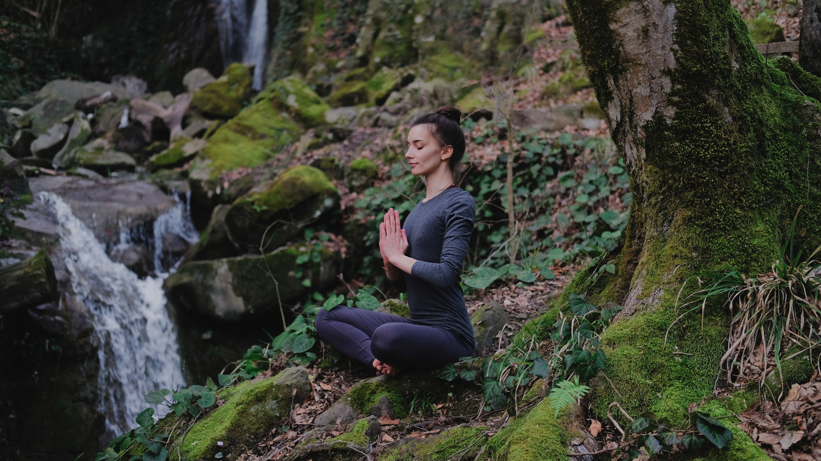
¿Porqué es Shinrin-Yoku importante?
Notes:
Nunca hemos estado tan lejos de fusionarnos con el mundo natural y tan divorciados de la naturaleza. Para 2050, se proyecta que el 66% de la población mundial vivirá en ciudades. Según un estudio patrocinado por la Agencia de Protección Ambiental, el estadounidense promedio pasa el 93% de su tiempo en interiores.
Hay una razón por la que las ciudades más grandes del mundo tienen parques, árboles y espacios naturales mezclados en sus concurridas calles. Un estudio realizado por International Journal of Environmental Health Research encontró que pasar tiempo en un parque urbano puede tener un impacto positivo en la sensación de bienestar de una persona.
Aparte de los parques de la ciudad, se ha descubierto que la práctica más profunda de los baños de bosque reduce la presión arterial, la frecuencia cardíaca y los niveles de hormonas nocivas, como el cortisol, que produce el cuerpo cuando está estresado. Esto puede ayudar a ponerlo en un estado más tranquilo y relajado.
Además, los estudios han encontrado que simplemente pasar de 10 a 20 minutos al día al aire libre puede conducir a un mayor bienestar y felicidad, y a una menor cantidad de estrés.
En conclusión, parte de la necesidad de este producto es crear un espacio verde donde no existe o donde puede ser difícil encontrar un espacio verde.
Cuando te rodeas de naturaleza, tu sistema se relaja y te invade una sensación de bienestar. Los científicos han establecido formas más precisas de determinar los efectos de shinrin-yoku, y están surgiendo resultados interesantes.

Slide 8

Tres pasos simples
Notes:
Una vez que hayas encontrado la paz imperturbable de la naturaleza, hay tres sencillos pasos para bañarte en el bosque.

Slide 9

Primer paso
Desconéctate de tu rutina diaria.
Notes:
El primer paso es desconectarte de tu rutina diaria. No tienes que dejar tu teléfono en casa, pero al menos ponlo en silencio para que no interrumpa tu tiempo. Si estás con amigos, camina tranquilamente sin hablar mucho.
Este tiempo en la naturaleza no es una caminata. Deberías participar en shikan shouyou, deambular, que es algo que rara vez hacemos en la vida moderna.

Slide 10

Segundo paso
Respira profundamente y tómate un tiempo para conectarte con la naturaleza a través de invitaciones tranquilas.
Notes:
El segundo paso es respirar profundamente y tomarte el tiempo para interactuar con la naturaleza. Mientras respiras, sentirás que tu cuerpo se relaja mientras las maravillas de tu entorno se despliegan ante ti. Puedes hacer esto mientras estás de pie, sentado, caminando o acostado en el suelo. Estate presente en tu espacio observando cómo se mueven las hojas de los árboles, los pájaros que vuelan sobre tu cabeza y los insectos que se mueven a su alrededor.
Ahora concéntrate en algunos de tus otros sentidos. Escucha el canto de los pájaros, el agua que corre o el viento que se mueve a través del dosel del bosque. Presta atención a los olores del bosque como árboles de coníferas y tierra rica. Considera también lo que no estás oliendo y que normalmente haces como parte de tu vida urbana. Siente la corteza áspera de un árbol y la corteza lisa de otro. Sumerge tus dedos (y tal vez incluso los dedos de los pies) en agua corriente fresca. Toca una piedra en tu cara o frente y experimenta tu temperatura más fría en comparación con tu entorno. Y por supuesto, una de las mejores partes de los baños de bosque es la comunión con un árbol.

Slide 11
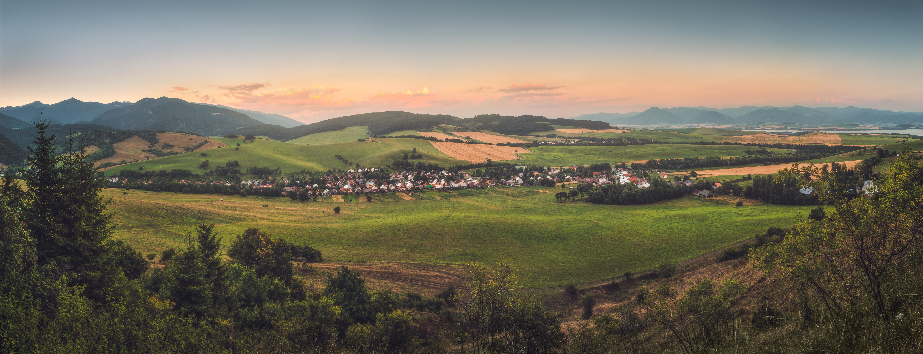
Tercer paso
Transición de regreso a la vida diaria.
Notes:
El tercer paso es la transición de regreso a la vida normal. Esta parte de los baños de bosque se trata de tomarte el tiempo para considerar lo que se llevará de tu tiempo en el bosque. Tal vez te sientas inspirado para leer o recitar un pasaje favorito, escribir un haiku o una canción, o meditar mientras consideras las lecciones de la naturaleza que deseas recordar. No importa cómo lo hagas, es importante tener algún tipo de puente de regreso a la vida diaria.

Slide 12

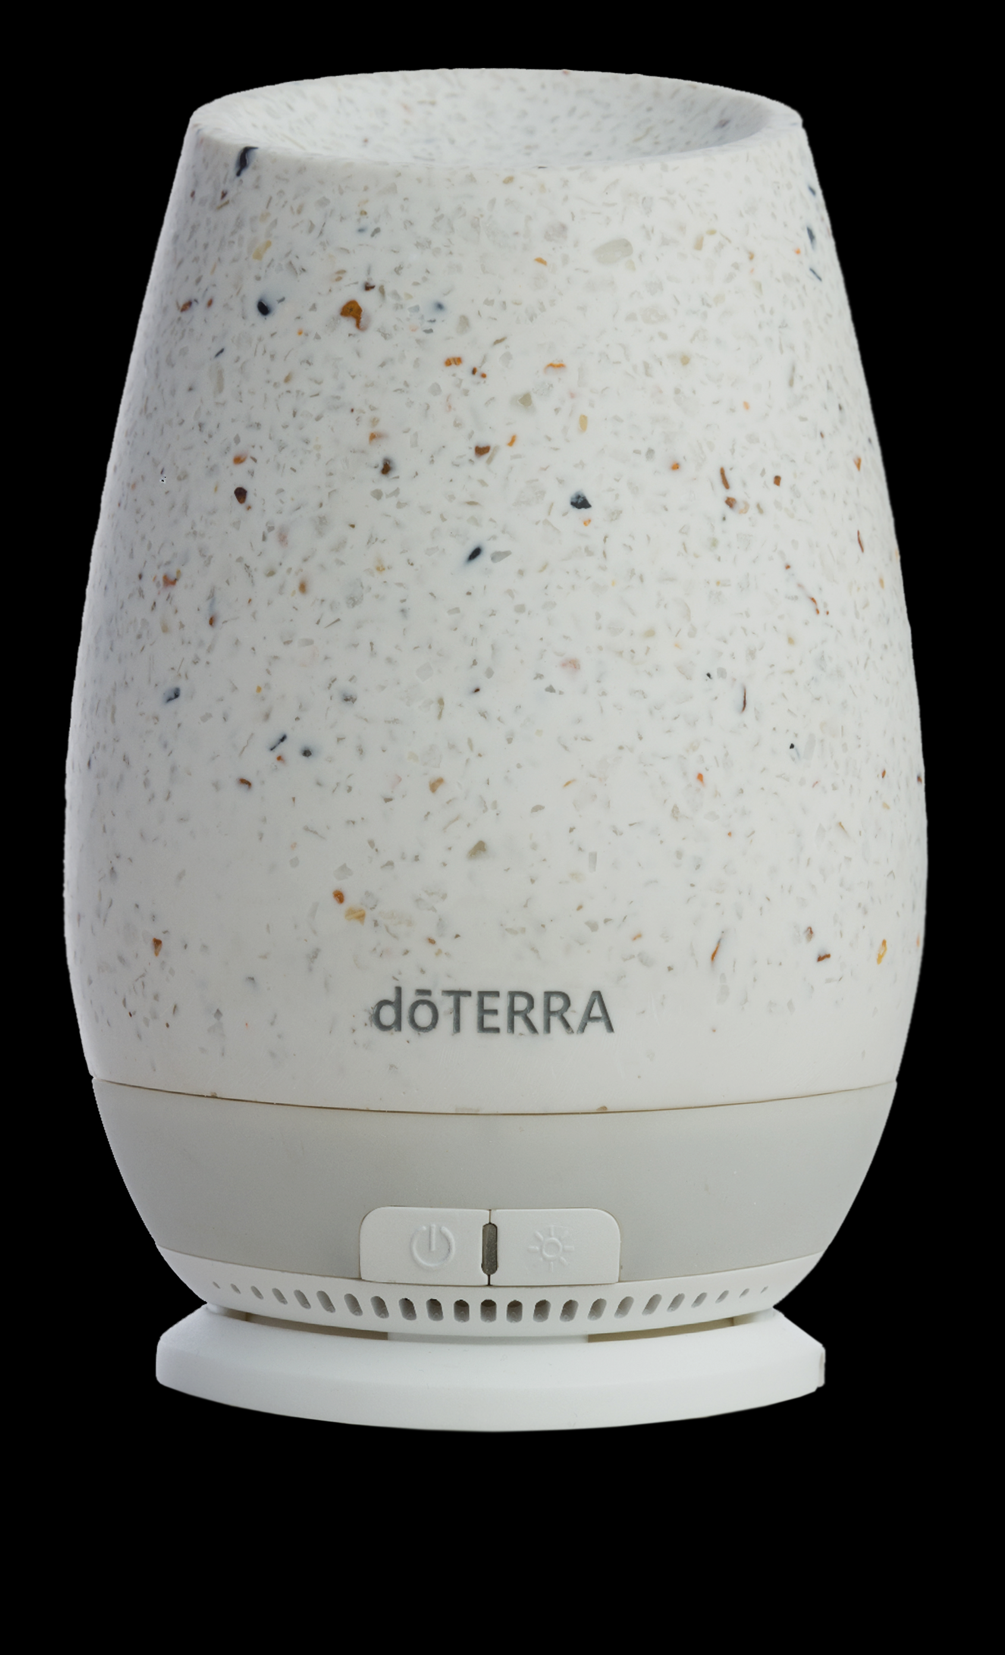
¿Qué pasa si no puedo llegar al bosque?
Notes:
Sé que muchos de ustedes están pensando: ¿Qué pasa si no puedo llegar al bosque? ¿Puedo experimentar algo así cuando no estoy allí? Los científicos cuestionaron recientemente cómo llevar la naturaleza al interior. Tomaron estudiantes de medicina voluntarios y los hicieron pasar tiempo al aire libre y luego dormir en habitaciones de hotel mientras difundían aceites esenciales con componentes químicos naturales específicos. Lo que encontraron fue que los participantes del estudio tuvieron experiencias similares con los aceites esenciales a las que tuvieron con la práctica de shinrin-yoku.
Cabe señalar que los aceites esenciales utilizados no eran los mismos que los de la nueva Mezcla de Baño de Bosque Shinrin-Yoku™. Además, la forma en que se difundieron podría marcar la diferencia, pero el punto es que es posible llevar la naturaleza al interior.

Slide 13
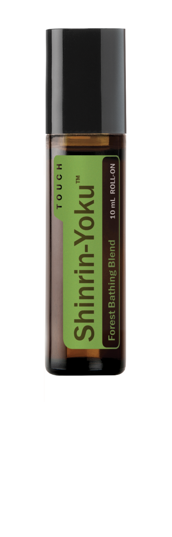

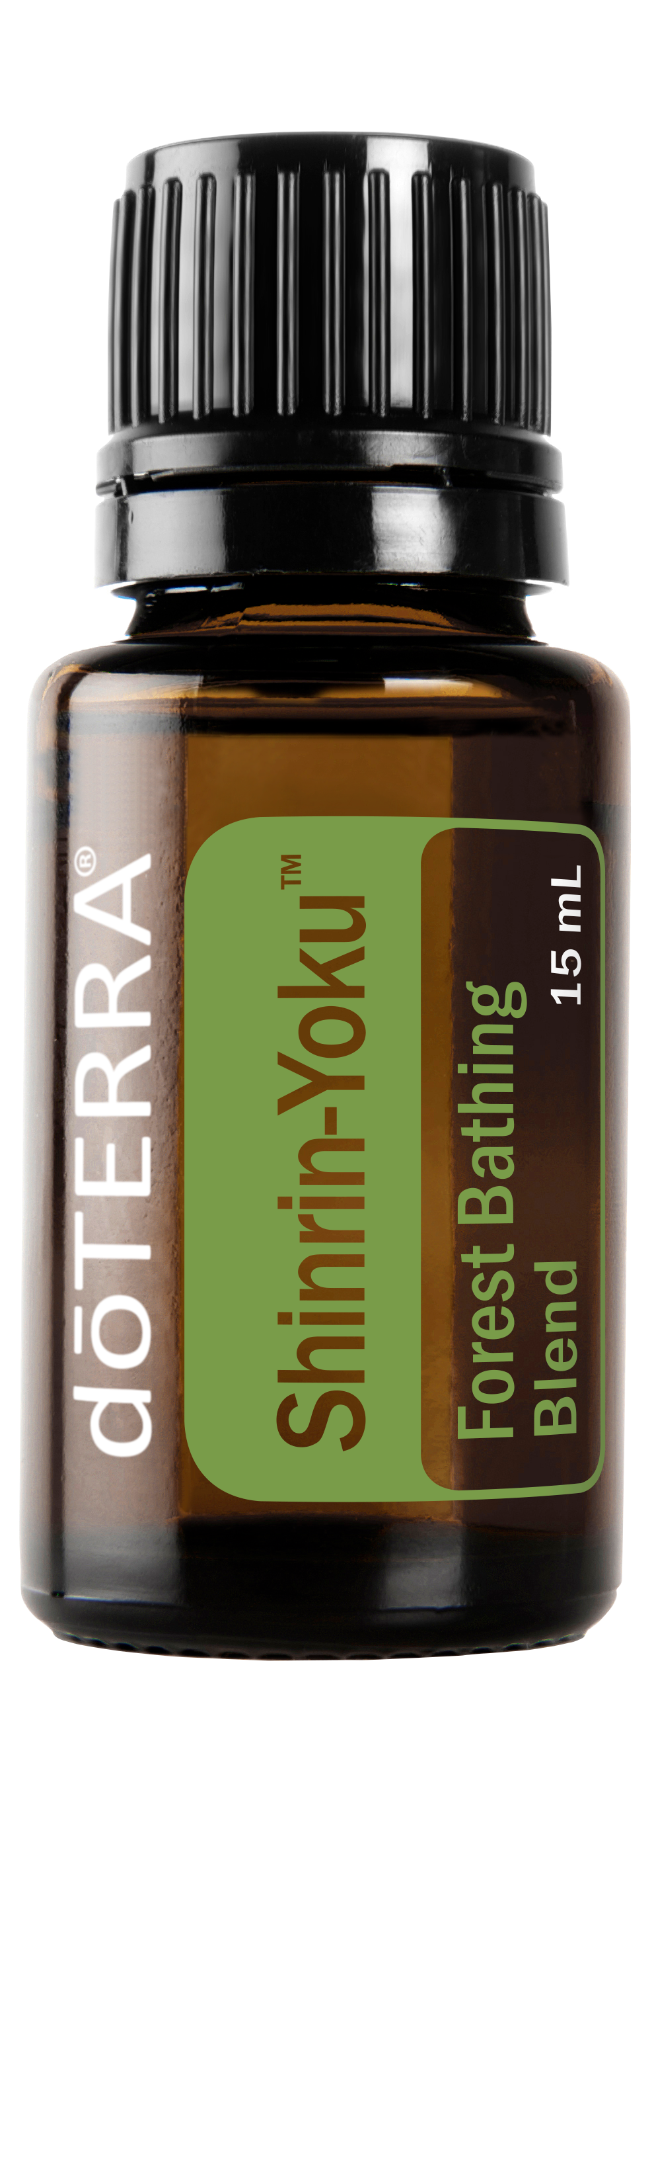


Shinrin-Yoku™
Mezcla de Baño de Bosque
    Contiene aceites esenciales ricos en terpenos y fitoncidas asociados a los efectos positivos de un paseo por la naturaleza.
    Inspirado en la práctica saludable de los baños de bosque.
    Contribuye a una experiencia energizante y rejuvenecedora cuando se combina con la creación de un espacio verde en el hogar.
INGREDIENTES
    Limón, Pachulí, Magnolia, Abeto Siberiano, Ciprés, Cardamomo, Hinoki, Lavandín, Toronja, Geranio, Petitgrain de Limón
ABASTECIMIENTO
    Este producto afecta a los agricultores de muchas regiones.
USOS
    Difúndelo para crear un entorno claro y fresco.
    Inhala cuando medites o escribas en un diario.
    Aplícalo sobre la piel con aceite portador para un aroma personal.
$34.00
AL POR MAYOR
$
AL POR MENOR
34
vp
Notes:
¡Estoy muy emocionada de presentarles la Mezcla para Baño de Bosque Shinrin-Yoku™! Fue creado por el Dr. Hill y tiene un aroma, una historia y un propósito asombrosos. dōTERRA ha desarrollado una mezcla de aceites esenciales con los mismos componentes químicos naturales, llamados fitoncidas, que se encuentran en el aire del bosque. Los fitoncidios son parte del sistema denso de un árbol e incluyen limoneno y alfa y beta-pineno.
Elaborado con sumo cuidado, Shinrin-Yoku™ 15mL & 10mL Tópico es una combinación armoniosa de extractos cuidadosamente seleccionados: Limón Destilado, Hoja de Magnolia, Pachulí, Abeto Siberiano, Ciprés Hinoki, Toronja, Lavandín, Cardamomo, Geranio y Petitgrain de Limón.

Slide 14
La ciencia detrás de Shinrin-Yoku™
Aquí hay un poco sobre la ciencia detrás de la creación de esta increíble mezcla:
Formulado con aceites esenciales ricos en terpenos a los que se han atribuido efectos positivos de los baños de bosque.
Contiene fitoncidas importantes, incluidos limoneno, α-pineno, β-pineno.
Se ha demostrado que la exposición a espacios verdes promueve la calma y la relajación.
El Limón, la hoja de Magnolia, el Abeto Siberiano, el Pachulí y los aceites esenciales que contienen limoneno, linalol y α-pineno se han estudiado para promover la calma y tener un efecto positivo en el estado de ánimo.
Notes:
Permítanme compartir el estudio sobre la Mezcla de Baño de Bosque Shinrin-Yoku™: Seis participantes difundieron Shinrin-Yoku durante ocho horas por noche durante seis noches consecutivas. Fueron probados para varios puntos finales relacionados con el estrés. En general, los participantes experimentaron beneficios como los asociados con los baños de bosque, y los resultados incluso se acercaron a la significación estadística, lo que es increíblemente prometedor para un pequeño estudio piloto.
Aquí hay un poco sobre la ciencia detrás de la creación de esta increíble mezcla:
Formulado con aceites esenciales ricos en terpenos a los que se han atribuido efectos positivos de los baños de bosque.
Contiene fitoncidas importantes, incluidos limoneno, α-pineno, β-pineno.
Se ha demostrado que la exposición a espacios verdes promueve la calma y la relajación.
El limón, la hoja de magnolia, el abeto siberiano, el pachulí y los aceites esenciales que contienen limoneno, linalol y α-pineno se han estudiado para promover la calma y tener un efecto positivo en el estado de ánimo.

Slide 15

Cómo usar Shinrin-Yoku™
Difúndelo en
tu hogar.
Combínalo con arreglos florales o poda de árboles.
Aplícalo tópicamente mientras reproduces videos del bosque.
Notes:
Tienes muchas maneras de usar la Mezcla de Baño de Bosque Shinrin-Yoku™:
Una sencilla es difundirlo en tu hogar. La meditación o el yoga son excelentes actividades para hacer mientras se respira Shinrin-Yoku.
Los arreglos florales o la poda de árboles se pueden combinar fácilmente con una experiencia Shinrin-Yoku.
Para recrear la sensación de un baño en el bosque, puedes reproducir un video del bosque mientras difundes o aplicas tópicamente el Shinrin-Yoku.

Slide 16

Difúndelo
alrededor de las mascotas
Usa solo tres o cuatro gotas de un aceite esencial en un difusor a base de agua. Los aceites esenciales puros son increíblemente potentes, por lo que solo unas pocas gotas pueden llenar toda una habitación con sus aromas.
Asegúrate de que el aceite esencial sea seguro para usar cerca de las mascotas. Ponte en contacto con tu veterinario con cualquier pregunta.
Coloca el difusor en un lugar donde tu mascota no pueda volcarlo.
Al difundir, deja la puerta abierta para que tu mascota pueda entrar y salir cuando lo desee.
Notes:
Notas del presentador: Puedes omitir esta diapositiva para ahorrar tiempo o si no te ajustas al tema que buscas. Para aquellos con asistentes que adoran a los animales, esta información evitará preocupaciones o malentendidos que deben disiparse más adelante.
Recuerda, tu entorno es también el entorno de tu mascota. Es posible que te sorprenda al descubrir que muchos productos de fragancia, desde velas y ambientadores hasta perfumes, están llenos de químicos y toxinas artificiales. Lo inhalas, y tu mascota también.
Aquí hay algunos consejos para difundir los aceites esenciales alrededor de tu mascota:
Usa solo tres o cuatro gotas de un aceite esencial en un difusor a base de agua. Los aceites esenciales puros son increíblemente potentes, por lo que solo unas pocas gotas pueden llenar toda una habitación con sus aromas.
Asegúrate de que el aceite esencial sea seguro para usar cerca de las mascotas. Ponte en contacto con tu veterinario con cualquier pregunta.
Coloca el difusor en un lugar donde tu mascota no pueda volcarlo.
Al difundir, deja la puerta abierta para que tu mascota pueda entrar y salir cuando lo desee.

Slide 17



La
DIFFERENCE
dōTERRA
DISTRIBUIDORES
INDEPENDIENTES
Notes:
Vamos a cambiar de tema por un momento y discutir qué hace que dōTERRA sea diferente. Lo que hace diferente a esta comunidad es la pureza: productos puros, intenciones puras, prácticas comerciales puras y amor puro por la humanidad.

Slide 18
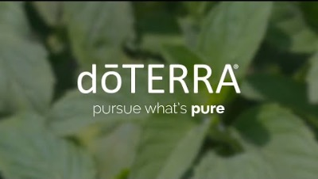
Notes:
Notas del presentador: Reproducir el video:
https://youtu.be/TgoKBx28QHA.

Slide 19
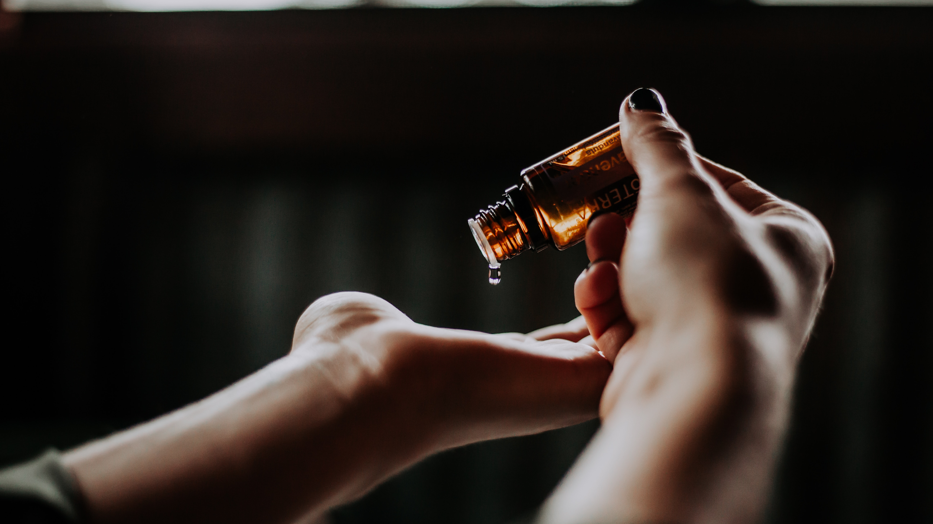



Notes:
Es importante discutir la pureza del aceite esencial. La pureza de un aceite esencial es su característica más importante. La pureza afecta la seguridad, la eficacia y la potencia. Desafortunadamente, la industria de los aceites esenciales está plagada de adulteración y contaminación. Existe poca regulación del mercado.
Los aceites esenciales puros son costosos de producir, y los proveedores y corredores sin escrúpulos pueden tratar de reducir el costo de sus productos agregando otras sustancias, adulterando el producto final. Es posible que una empresa ni siquiera sepa que los aceites esenciales que vende están adulterados. Compran a un corredor en el que confían, sin darse cuenta de que están siendo engañados porque no tienen los recursos o la experiencia para probar los tipos de adulteración más sofisticados. Anuncian sus productos como puros, cuando en realidad este no es el caso.
Cada lote de aceite esencial dōTERRA® se somete a rigurosas pruebas internas y de terceros para garantizar que sus productos estén libres de adulteración. Desde la fuente hasta ti, los aceites esenciales de dōTERRA están certificados como puros, lo que significa que puedes tener total tranquilidad cuando eliges llevarlos a tu hogar y a tus rutinas.
dōTERRA se compromete a obtener lo mejor y ayudar al máximo. Esto significa obtener aceites esenciales puros de manera sostenible, ética y responsable para las personas y las comunidades de todo el mundo, cuidando de las personas y del medio ambiente. Eliminan a los intermediarios y, en cambio, trabajan directamente con los agricultores y los recolectores. Pagan salarios justos y puntuales y desarrollan asociaciones a largo plazo. Este enfoque también significa que pueden monitorear la pureza de un aceite esencial desde el principio en la fuente.
Si quieres saber más, puedes aprender todo sobre este tema en sourcetoyou.com o hablar conmigo después de clase.

Slide 20
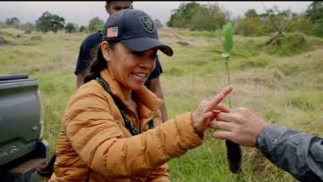
La historia detrás de la botella
Notes:
dōTERRA tiene el compromiso de obtener lo mejor y ayudar al máximo, un compromiso conocido como Abastecimiento de Co-Impacto. Eso significa que dōTERRA obtiene aceites esenciales puros de una manera sostenible, ética y responsable para las personas y las comunidades de todo el mundo, así como para el medio ambiente. dōTERRA también monitorea la pureza de un aceite esencial, desde su origen hasta el momento en que se embotella para ti.
dōTERRA elimina a los intermediarios, trabaja directamente con agricultores y recolectores y proporciona salarios justos y puntuales para desarrollar asociaciones a largo plazo. Muchos de los cultivadores de la Red Botánica Global de dōTERRA® viven en países en desarrollo y necesitan una compensación justa y constante para mantener a sus familias y administrar sus negocios.
Además de proporcionar compensación a los cultivadores y destiladores, dōTERRA apoya las iniciativas de abastecimiento de impacto compartido que están diseñadas para mejorar la calidad de vida de quienes se asocian con la empresa. Con estas iniciativas, dōTERRA ayuda a brindar servicios muy necesarios, como escuelas, nuevos equipos y maquinaria, y agua limpia, a las comunidades de cultivo y destilación en todo el mundo. Decenas de miles de personas y familias se benefician del innovador y empoderador modelo de abastecimiento de Co-Impacto.

Slide 21

Notes:
Finalmente, llegamos a los Distribuidores Independientes de dōTERRA®: aquellos de nosotros que compartimos, enseñamos y vendemos aceites esenciales de dōTERRA, ¡incluyéndome a mí! dōTERRA fue extremadamente deliberado al elegir un modelo de venta directa. Los aceites esenciales son increíblemente experienciales, y la mayoría de las personas descubren que hay una curva de aprendizaje cuando recién comienzan. Tener a alguien personalmente que te presente y te enseñe cómo usar tus aceites esenciales es invaluable. Podrías decir que es. . . ¡esencial!
Los Distribuidores Independientes de Productos deben proporcionar una experiencia de servicio al cliente sólida y de apoyo que también sea cálida y acogedora. Somos personas reales que siempre pueden servir como tu primer punto de contacto cuando estás aprendiendo a usar tus productos o necesitas ayuda. Somos como socios incorporados o guías personales en tu viaje de bienestar.

Slide 22
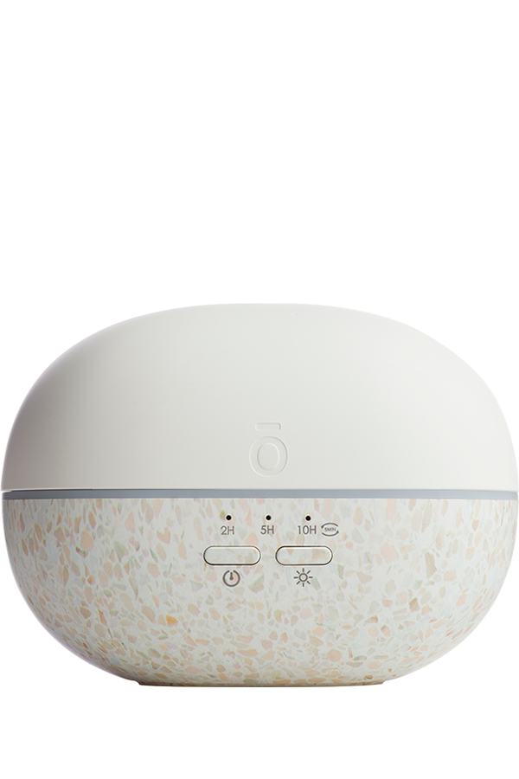
Todas las maneras de ahorrar
25% de descuento en precios minoristas
Envío gratuito con pedidos de 100 VP
Regalo gratis con pedido de 150 VP
Gana dólares dōTERRA con el programa Recomienda A un Amigo
Notes:
¿Te gustaría que te mostrara cómo registrarte y recibir tu primer año de membresía gratis?
¡La membresía te da un 25% de descuento en cada compra! Hay algunos otros beneficios que querrás considerar:
Envío gratis en cualquier pedido de más de 100 VP
Un Difusor Pebble™ gratis (valorado en $33 al por menor) como regalo con una nueva cuenta de membresía y un pedido inicial de 150 VP
Una vez que tu cuenta esté configurada, te mostraré cómo puedes ganar dólares dōTERRA® cada vez que tus amigos se registren usando tu enlace de referencia. El programa Recomienda A un Amigo es la forma más sencilla de recibir dólares de dōTERRA, que se pueden usar para pagar cualquier cosa en doterra.com.

Slide 23
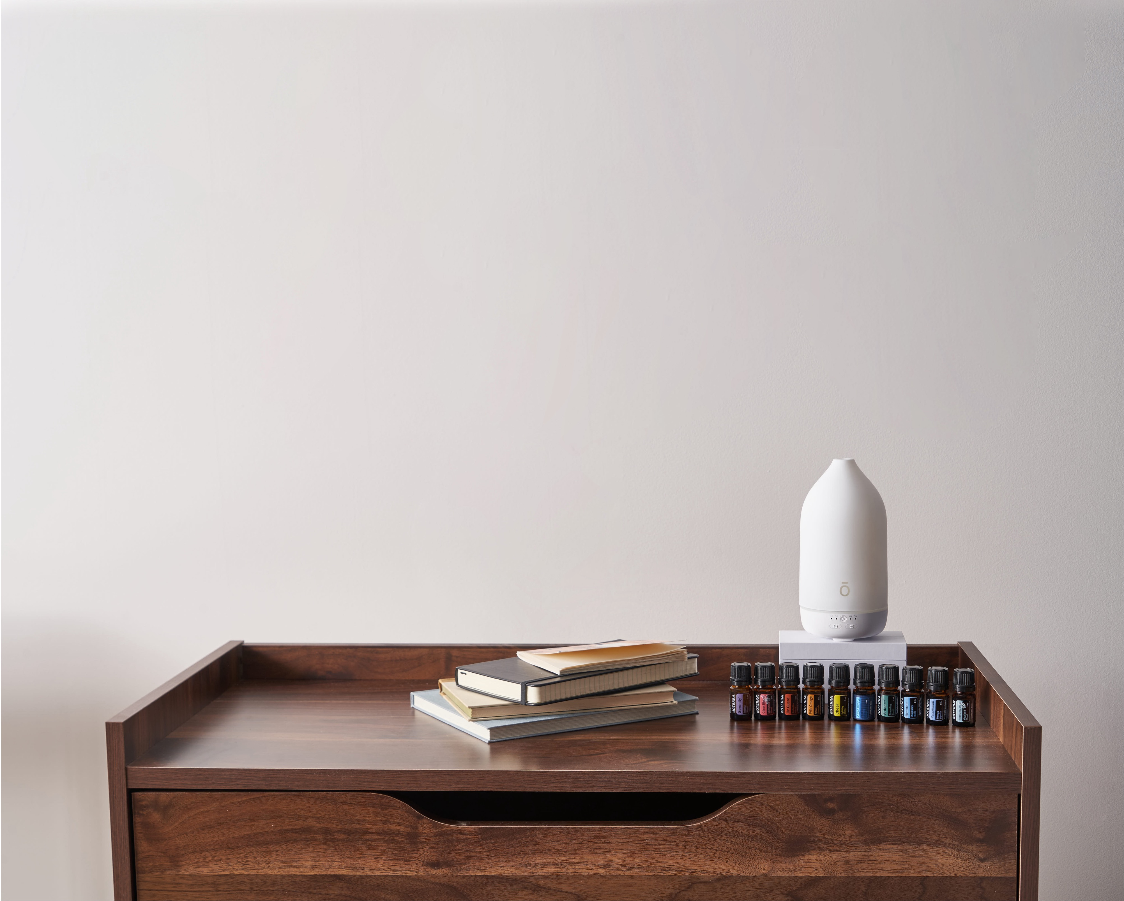
Los árboles son poemas que la tierra escribe sobre el cielo.
—Kahill Gibran
Notes:
Para aquellos que buscan formas sencillas de eliminar las toxinas del hogar y de la vida diaria, los productos aromáticos son puntos de partida fáciles. Decir adiós a las fragancias sintéticas de velas, ambientadores y otros productos artificiales no significa que tengas que renunciar a los maravillosos aromas que tanto te gustan.
Es por eso que dōTERRA creó la colección Aroma Esenciales, que viene con los mejores aceites esenciales para ayudarte a refrescar el aire y mantener a tu familia a salvo de toxinas dañinas. Puedes agregar Shinrin-Yoku™ a esta increíble colección.

Slide 24
PROGRAMA DE RECOMPENSAS POR LEALTAD (LRP)
Califica para promociones exclusivas
Adquiere puntos, que se pueden utilizar para comprar productos gratis
Califica para ganar comisiones
La mejor manera de aprovechar al máximo lo que dōTERRA tiene para ofrecer.
Notes:
Antes de concluir, quiero compartir lo que sé que es la forma óptima de aprovechar al máximo los productos dōTERRA®.
Notas del presentador: Comparte un poderoso testimonio sobre por qué tener siempre productos dōTERRA en tu hogar ayuda con el descanso y te ha ayudado personalmente. Debes presentar una de las experiencias más emotivas e impactantes que hayas tenido con los productos dōTERRA. Comparte auténticamente desde el corazón. Concluye discutiendo el LRP.
Si eres como yo y quieres tener aceites esenciales a la mano para cualquier ocasión, únete al Programa de Recompensas por Lealtad. Al unirte al programa y realizar pedidos mensuales, tiene la oportunidad de:
Califica para artículos promocionales exclusivos, incluido un producto mensual gratuito
Acumula puntos, que podrás canjear por más productos gratis
Califica para ganar comisiones como parte del plan de compensación de dōTERRA
Si estás interesado, siéntete libre de navegar doterra.com para comenzar y ver qué productos te gustaría probar a continuación.
Me acercaré para responder cualquier pregunta.

Slide 25
TRES TIPOS DE PERSONAS
CLIENTE
COMPARTIDOR
CONSTRUCTOR
Notes:
En términos generales, atendemos a tres tipos de personas.
El primer tipo de persona está emocionado de vivir un estilo de vida natural. Cuando estas personas aprenden sobre el poder de los aceites esenciales, no pueden esperar para compartir los productos con sus familias. dōTERRA apoya a este tipo de personas brindándoles educación gratuita sobre aceites esenciales y un generoso Programa de Recompensas de Lealtad.
PD: Como cliente, puedes ganar dólares dōTERRA® (como crédito de la tienda para doterra.com) contándoles a tus amigos y familiares acerca de tus productos favoritos.
El segundo tipo de persona está sentado aquí, pensando: ¡Oh, mi madre necesita estos productos! O quiero que mi amigo sepa sobre esto. Estas personas naturalmente quieren compartir lo que aman. dōTERRA apoya a este tipo de personas recompensando los esfuerzos por compartir productos, ganando dinero extra cada mes. Millones de personas en todo el mundo actualmente reciben productos de dōTERRA de esta manera.
El tercer tipo de persona me ha estado escuchando y pensando: ¡Eso es lo que quiero hacer! Quiero cambiar la vida de las personas educándolas sobre el poder de los aceites esenciales. dōTERRA apoya a este tipo de personas con un generoso plan de compensación. A medida que estas personas educan a otras sobre el poder de las soluciones naturales, pueden ganar lo suficiente para complementar sus ingresos y disfrutar de un mayor control sobre su tiempo y sus finanzas.
Si eres del segundo o tercer tipo de persona, habla conmigo después de la clase y te daré más información.

